Slide 1
Неделя начальных классов
МБОУ «Якушкинская СОШ»
2014-2015 учебный год

Slide 2
Цели: -активизировать познавательную деятельность обучающихся; -содействовать развитию творческих способностей; -выявлять талантливых обучающихся; -формировать ответственность за порученное дело, умение работать в коллективе; -воспитывать нравственно-эстетическое отношение к миру.

Slide 3
Задачи: -создание условий, максимально благоприятствующих получению качественного образования каждым учеником в зависимости от его индивидуальных способностей, наклонностей, культурно-образовательных потребностей; -повышение интереса учащихся к учебной деятельности, к познанию действительности и самого себя, а также выработке самодисциплины и самоорганизации; -оценка влияния предметной недели на развитие интереса учеников к изучаемым предметам; -помощь учителям и ученикам в раскрытии своего творческого потенциала, организаторских способностей; -создание праздничной творческой атмосферы

Slide 4
Программа недели
1день | Открытие недели. Турнир смекалистых
2 день | День инсценировок сказок
3 день | День знатоков русского языка
 | День шашечного турнира
4 день | День открытых дверей в 1-4 классах
5 день | Поле чудес Подведение итогов недели

Slide 5
Открытие недели
Первый день.
«Турнир смекалистых» среди обучающихся
3 «я» и 4 «я» классов.
1 место – 4 «я» класс.

Slide 6
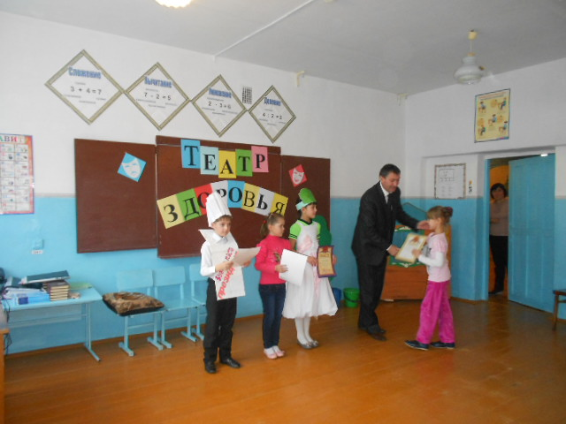
Второй день. «Театр здоровья» ( инсценировка сказок) среди обучающихся 1-4 классов МБОУ «Якушкинская СОШ». 1 место – филиалы в с.Аксумла и д. Илюткино. 2 место – Якушкино. 3 место – филиал в д.Ерепкино.

Slide 7
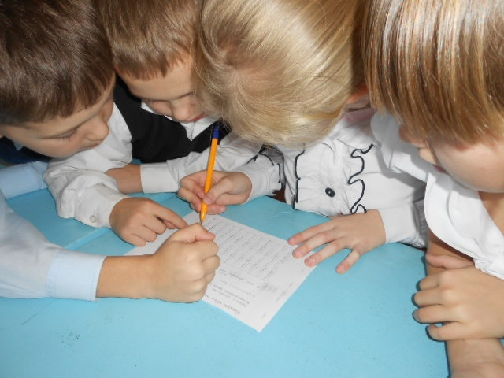
Третий день. КВН «Знатоки русского языка» среди обучающихся 3 «я» и 4 «я» классов. 1 место – 4 «я» класс.

Slide 8
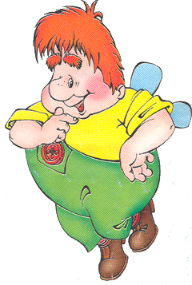
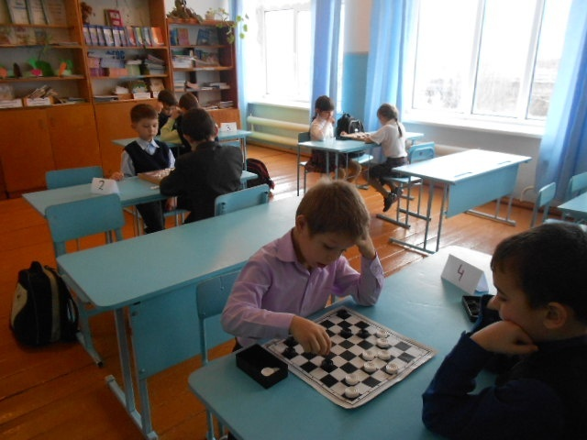
Шашечный турнир среди обучающихся 1-4 классов. Победитель среди 1-2 классов – обучающаяся 2 «я» класса Иванова Виктория. Победитель среди 3-4 классов – обучающийся 3 «я» класса Кочнев Данил.

Slide 9
День открытых дверей
Четвёртый день был объявлен Днём открытых дверей в начальных классах. В этот день родители обучающихся начальных классов посещали уроки, а после уроков были проведены классные родительские собрания.

Slide 10
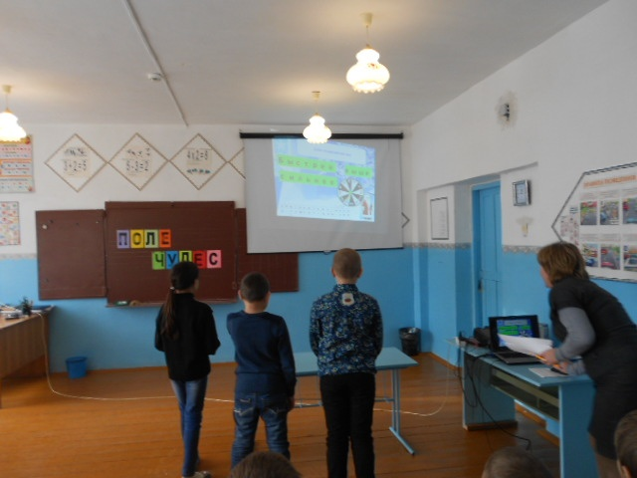
Пятый день. Игра «Поле чудес» среди 2-4 классов. Победитель – обучающийся 4 «я» класса Сандрюхин Александр.

Slide 11
Спасибо за активное участие всем учителям начальных классов и обучающимся 1-4 классов МБОУ «Якушкинская СОШ».

